Slide 1
Argumentere for en sammenheng i divisjon
Notes:
Studentene bør organiseres fra start i grupper på 4 (ev. 3) personer.

Slide 2
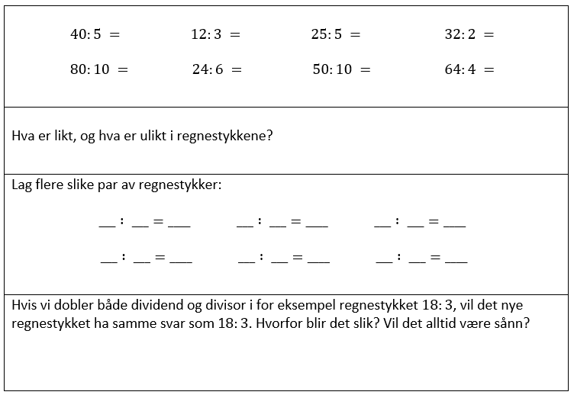
Vi ser for oss følgende undervisningssituasjon
Elevene på 7. trinn arbeider med regnestrategier i divisjon og har fått følgende oppgave:
Notes:
Del ut oppgaven på ark til studentene og la de jobbe i grupper. Gå rundt og prøv å press studentene mot et bedre og bedre argument.
Intro + gruppearbeid ca. 15-20 minutter

Slide 3
Felles samtale
$$40:5=$$
$$80:10=$$
$$12:3=$$
$$24:6=$$
$$25:5=$$
$$50:10=$$
$$32:2=$$
$$64:4=$$
Notes:
Led en samtale slik man ville gjort i en klasse på barneskolen, men med et parallelt metablikk på samtalen: altså at lærerutdanneren peker til hvilke MR-grep som blir benyttet og til hvilket formål. Se planleggingsdokument for samtale i eget dokument
MR-prosesser:
Søk etter likheter og ulikheter-prosesser: sammenligner regnestykkene – divisor, dividend, kvotient, identifiserer mønster. Generaliserer kanskje etter hvert og utvikler en hypotese om at slikt alltid skjer (selv om det ikke spørres om det eksplisitt i oppgaven)
Valideringsprosesser: hypotesen som skal valideres er bare at 18:3=32:6 (single case), og det kan lett valideres gjennom å regne ut. Men oppgaven her er å utvikle et argument/bevis som viser hvorfor den gitte sammenhengen oppstår. Vi må derfor inn i en begrepsmessig forklaring, der vi ser på hva divisjon gjør, gjerne ved å illustrere divisjon og sammenhengen gjennom en passende regnefortelling som viser hva som skjer.
MR-grep:
Få fram (gjerne ide – hvordan tenke dere her; etterspørre forklaring -be om å utdype, eller avklaringer – så dere tenkte at ...)
Respondere (gjerne gjenta noe viktig i resonnementet, eller be andre gjenta; også representere på et annet vis – f.eks. tegne på tavla selv om de ikke har gjort det selv, eller ta en (annen) regnefortelling
Fremme (kan f.eks. veilede ved å bygge videre fra studentene har gjort før eller ev. tilføye en begrepsmessig forklaring – som f.eks. hvordan vi kan se for oss at begge tallene dobles og svaret er det samme, uten at det er to forskjellige regnestykker det er snakk om; eller oppsummere den sentrale ideen)
Utvide (f.eks etterspørre argumentasjon (er jo med i oppgaven), oppmuntre til refleksjon – hva er det som gjør at det egentlig blir samme svar o.l., men kan også avslutte med å oppmuntre til refleksjon ang andre tall og generalisering – hva ville vært likt, hva ville vært ulikt i argumentet
Gjennom fellesdiskusjonen skal man komme frem til et argument alle er fornøyd med. Det argumentet er på et vis den ønskede retningen for samtalen vi skal planlegge.
Fellesdiskusjon ca. 15-20 minutter

Slide 4
Noen elevers arbeid
Dere har fått utdelt besvarelser fra noen elever.
Sett dere inn i de ulike besvarelsene og prøv å finn ut hva elevene har tenkt. Hva ser de? Hva ser de ikke? Hva er bra? Hva mangler?
Notes:
Studentene jobber videre med utdelte besvarelser i de samme gruppene.
Introduksjon av oppgaven + gruppearbeid: ca. 15-20 minutter

Slide 5
Planlegge samtale
Tenk at dere er lærer i klassen, har gitt oppgaven til elevene og fått de fire svarene. Dere skal nå planlegge en helklassesamtale. Målet for samtalen er å
Sammen med elevene, og med utgangspunkt i deres arbeid, utvikle et gyldig argument for den generelle sammenhengen i det siste spørsmålet i oppgaven
Se instruksjoner på utdelt ark
Notes:
Planlegging og gjennomføring av rollespill: 30-40 minutter totalt, gjerne med pauser

Slide 6
Rollespill i helklasse
Notes:
En gruppe skal spille lærer.
Fire grupper spiller hver sitt elevpar.
Resten skal observere. Observatørene bør få konkrete oppgaver på hvem de skal observere og hva de skal fokusere på
Ca. 10 minutter

Slide 7
Refleksjon
Argumentet som ble resultatet – var det et tydelig nok argument for hvorfor det stemmer? Var det noen steg som kunne blitt fremhevet enda mer?
Hvilke MR-lærergrep ble brukt? (få frem, respondere, støtte, utvide) Kategoriser grepene ut fra funksjon og potensial og diskuter alternativer.
Elevperspektiv: Kunne man involvert (flere) elever mer ved f.eks. bruk av samtalegrep? Når, hvordan? Pass på at samtalen ikke går vekk fra det faglige målet.
Notes:
Her kan man fremheve rollen til observatørene – de har notater som kan være verdifulle som utgangspunktet i diskusjonen
Ca. 10 minutter

